Slide 1
Amerike
Zanimljivosti o Amerikama

Slide 2
kazalo
Prvi stupac kazala | Drugi stupac kazala
1. Karta Sjeverne i Južne Amerike | 12. Klima
2. Otkriće Amerike | 13. Tropska Amerika
3. Prijašnji stanovnici | 14. Pojave i biljni svijet
4. Amerike | 15. Hladni sjever
5. Podjela Amerika | 16. Naseljenost stanovništva
6. Reljef Amerike | 17. Gospodarstvo
7. Ravnice | 18. Gospodarstvo; poljoprivreda
8. Kanadski štit i visočja Južne Amerike | 19. Razvijenost država
9. Apalačko gorje | 20. Najveći gradovi
10. Kordiljeri | 21. Predsjednik SAD
11. Vode Amerike | 22. Kraj!!!

Slide 3
Karta sjeverne i južne Amerike

Slide 4
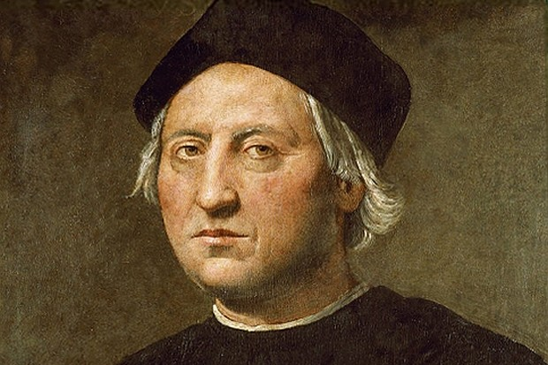
Otkriće Amerika
- otkrivena: 1492.
- otkrio: Cristofer Columbo
- dobio ime: Amerigo Vespucci
- dva kontinenta: Sjeverna i Južna Amerika
- kako je otkrivena:
- Columbo nakon dva mjeseca s posadom dolazi do kopna tj. Do Karipskog otočja
- to naziva San Salvador ( Sveti Spasitelj )
- Columbo je imao nekoliko putovanja u Ameriku

Slide 5
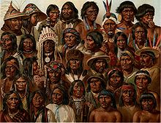
Prijašnji stanovnici
→ prije dolaska Europljana- Indijanci, Maje, Asteci, Inuiti, Aleuti
→ dolazak Europljana:
- uništeni hramovi i građevine domorodaca
- progon domorodaca u rezervate
- robovlasništvo
→ Europa – Americi:
- zarazne bolesti (boginje, vodene kozice),konji ,govedo ,ovce ,pšenica
→ Amerika – Europi
- krumpir ,kakaovac ,kukuruz ,puran ,duhan
- nasilno pokrštavanje; trgovina robljem

Slide 6
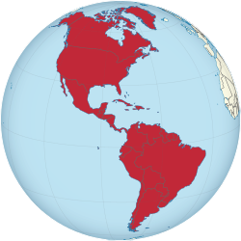
Amerike
→ kontinenti:
- Sjeverna Amerika Sjeverna
- Južna Amerika Amerika
→ postoje:
- Sjeverna Amerika
- Južna Amerika Južna
- Srednja Amerika Amerika

Slide 7
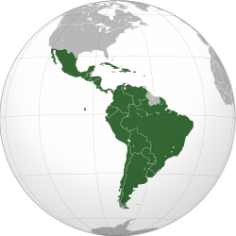
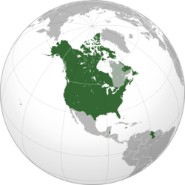
Podjela Amerika
→ Amerike se dijele: Latinska Amerika
- Angloamerika = Kanada + SAD
- Latinska Amerika = Srednja Amerika + Južna Amerika
→ granica između Sjeverne i Južne Amerike – Panamski kanal
→ granica između Sjeverne i Srednje Amerike – granica Meksika i SAD
→ granica između Srednje i Južne Amerike – granica Kolumbije i Paname
Anglomerika

Slide 8
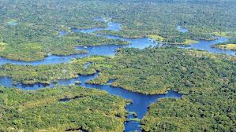
Reljef Amerike
→ četiri cjeline:
- Kanadski štit i visočja Južne Amerike
- Apalačko gorje (staro gorje)
- Kordiljeri (mlade ulančane planine)
- ravnice

Slide 9
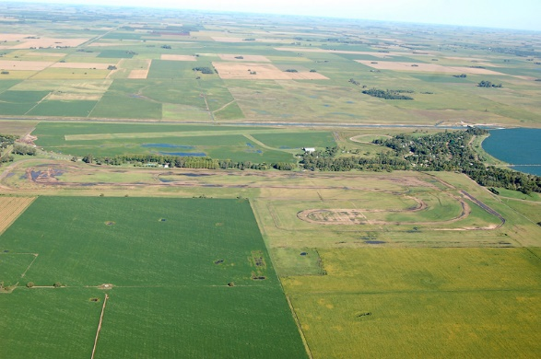
Ravnice
→ Sjeverna Amerika:
- ravnica u porječju rijeke Mississippi → prapor → plodno tlo
→ Južna Amerika:
- Ravnice oko rijeka – Amazona, La Plata, Orinoco

Slide 10
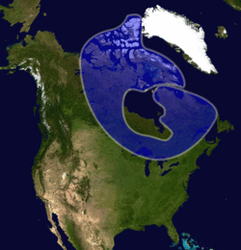
Kanadski štit i visočja Južne Amerike
→ nastanak Kanadskog štita i Hudsonovog zaljeva
- Kanadski štit – ledeno doba -> prevrnuti štit -> led se topi -> voda ulazi u štit -> na dnu Hudsonov zaljev
- Brazilsko i Gvajansko visočje = bogata rudama; drago i poludrago kamenje, boksit, željezo, zlato
Kanadski štit

Slide 11
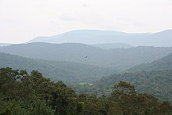
Apalačko gorje
→ Apalačko gorje – staro gorje
→ smještaj Apalačkog gorja:
- istok Sjeverne Amerike
- smjer pružanja jugozapad – sjeveroistok
→ gustoća naseljenosti:
- šumovito – rijetko naseljeno
- rude: kamen ugljen i željezo

Slide 12
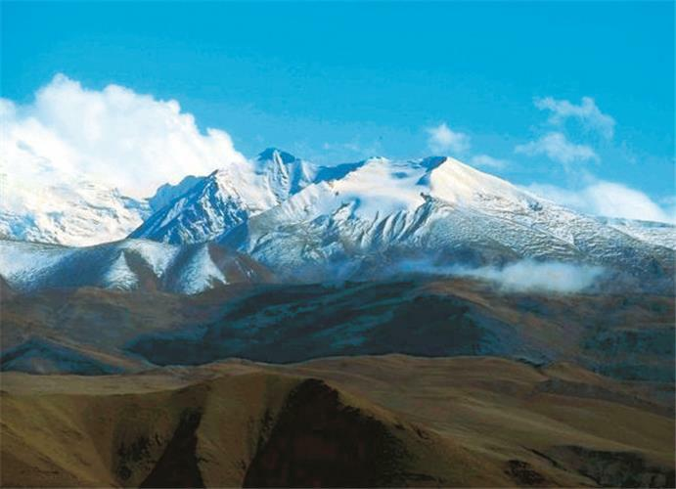
Kordiljeri
→ Kordiljeri – mlado ulančano gorje
→ smještaj – od Aljaske do Ognjene zemlje
Sjeverna Amerika: Stjenjak (Rocky Mountain)
Južna Amerika: Ande (Aconcagua)
→ Mt. McKinley (Denali)
→ Ande + Stijenjak = Kordiljeri

Slide 13
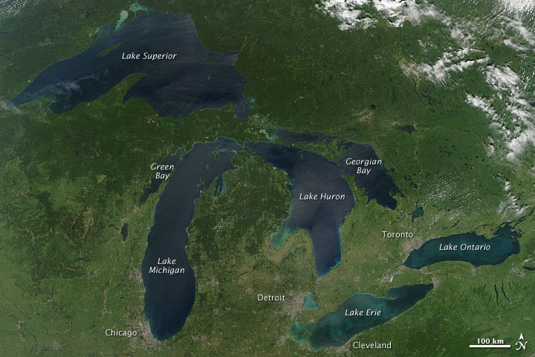
Vode Amerike
→ velika jezera u Sjevernoj Americi:
- Superior, Michigan, Huron, Erie, Ontario
→ rijeka St. Lawrence i velike rijeke – važan plovni put
→ rijeke Sjeverne Amerike:
- Mississippi, Missouri, St. Lawrence, Colorado…
→ rijeke Južne Amerike:
- Orinoco, Amazona, Parana…

Slide 14
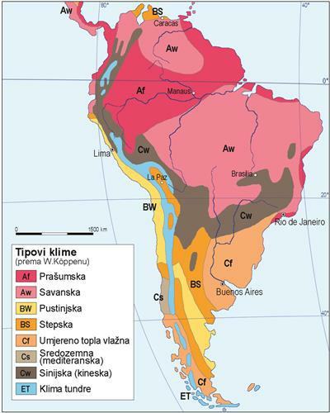
Klima
- pružanje u smjeru sjever-jug kroz četiri toplinska pojasa
→ tipovi klima:
- Sjeverna Amerika:
_ snježno-šumske klime
_ umjerene klime
- Južna Amerika:
_ tropske klime
_ umjerene klime

Slide 15
Tropska Amerika
→ Amazonija – tropske kišne šume ( prašume ) – SELVA
→ život na katovima; svakodnevne kiše
- sjeverno i južno od polutka:
- savane: Campo (portugalski) , Llano (španjolski)
→ pustinje oko obratnica:
- Atacama, Sonora, pol. California – polupustinje i stepska klima

Slide 16
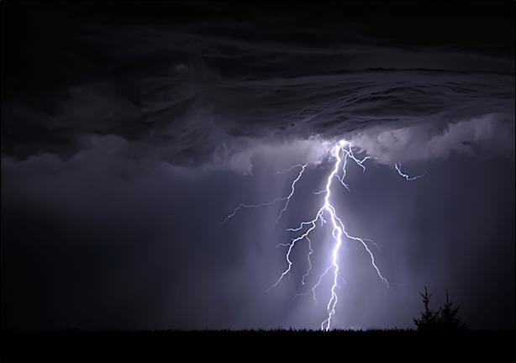
Pojave i biljni svijet
→ pojave:
-> uragan (hariken)
- tropski ciklon – u tropskom podneblju Atlantika
-> tornado – vrtložni vjetar razorne snage, nastaje iznad kontinenata
→ biljni svijet:
- pampa – stepa u Južnoj Americi
- prerija – stepa u Sjevernoj Americi
→ utjecaj reljefa – Kordiljeri priječe prodor vlažnog zraka u unutrašnjost koja je vrlo suha (stepska i pustinjska klima)

Slide 17
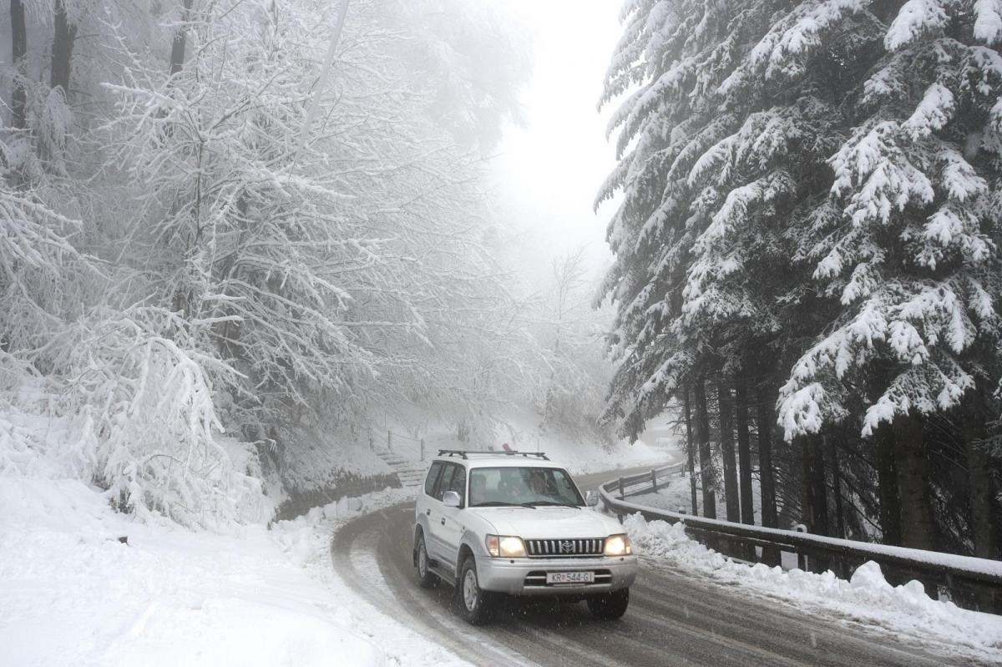
Hladni sjever
→ hladni sjever:
→ klima i biljna zajednica:
- vlažna snježno-šumska klima – tajge; crnogorične šume
- nema je na prostoru Južne Amerike zbog nedostatka kopna
_ polarne klime na krajnjem sjeveru:
- klima tundre (vječni mraz)

Slide 18
Naseljenost Stanovništva
→ gusto naseljeni dijelovi Amerike | → Slabo naseljeni dijelovi Amerike
- velika jezera | - hladni sjever
- Atlantsko primorje | - pustinje
- Tihooceansko primorje | - suhe unutrašnje ravnice
- Antili
- Meksička visoravan

Slide 19
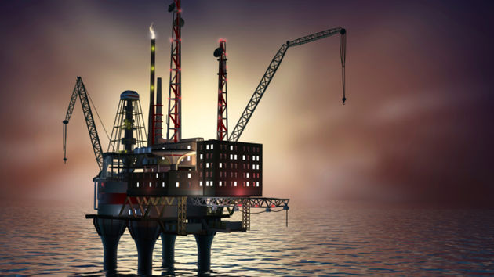
Gospodarstvo
→ Američka poljoprivreda:
> Angloamerika:
- jedan od najvećih proizvođača mnogih poljoprivrednih proizvoda
- šumarstvo
> Latinska Amerika:
- veći udio poljoprivrednog stanovništva, manja produktivnost
- tržišna proizvodnja → veleposjedi, plantaže
- govedarstvo

Slide 20
Gospodarstvo; poljoprivreda
→ Angloamerika | → Latinska Amerika
žitarice | kava
soja | banane
uljarice | ananas
 | duhan
 | šećerna trska
 | žitarice

Slide 21
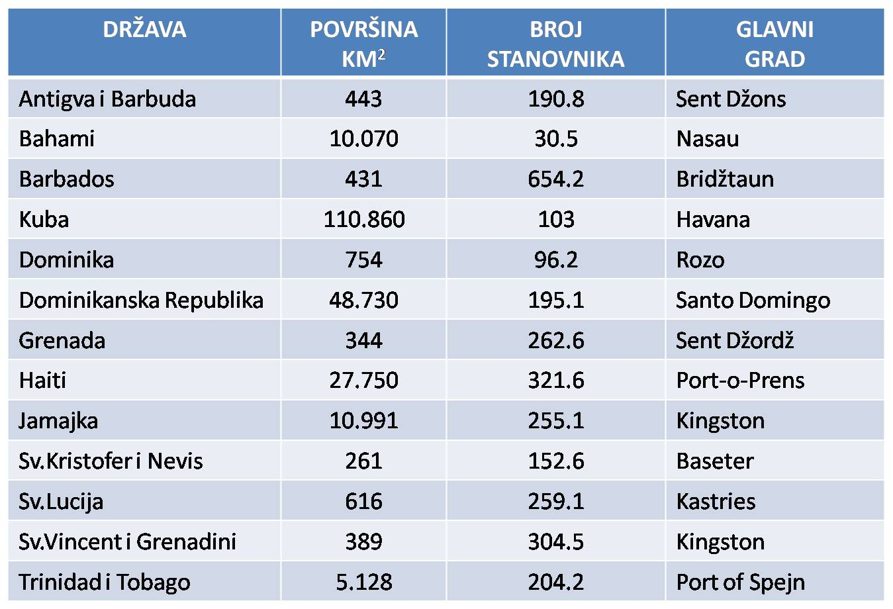
Razvijenost država
→ razvijene države: SAD, Kanada
→ srednje razvijene države: Meksiko, Čile, Argentina, Brazil, Panama
→ slabo razvijene države: Haiti, Nikaragva, Honduras, Gvajana, Bolivija
> prirodna bogatstva velika, ali neravnomjerno raspoređena
- rude, vodna snaga, plodno tlo → SAD, Brazil, Kanada
- izvoznici nafte → Meksiko, Venezuela, Kanada, Argentina, Kolumbija, Ekvador
- industrijski razvijene → SAD, Kanada, Meksiko, Brazil, Argentina

Slide 22
Najveći gradovi
→ Najveći gradovi Sjeverne Amerike | Najveći gradovi Južne Amerike
San Francisco | Sao Paulo
Los Angeles | Buenos Aires
Toronto | Rio de Janeiro
Chicago
Boston
New York
Philadelphia
Washington

Slide 23
Predsjednik sad
→ prijašnji predsjednici:
- 1.George Washington ,2. John Adams ,3. Thomas Jefferson ,…
- Donald Trump – 45. predsjednik
→ današnji predsjednik SAD: Donald John Trump
- rođen: New York 14.6.1946.

Slide 24
Kraj!!!
Hvala na pažnji!!!

